Slide 1
Limbus Company 합 시스템 보완 기획서
윤정근

Slide 2
합 시스템

Slide 3
합 시스템 – 개요
정의 합 시스템이란 턴제 게임 ‘Limbus Company’에서 적의 공격을 저지하는 시스템이다.
합 시스템의 기본은 적이 사용하는 스킬을 자신의 스킬로 막아내는 것이며, 합을 하는 과정에서 특수한 상황(대상 변경 불가, 광역 대상 스킬 등)을 제외한 대부분의 상황에서 상대의 스킬 사용 대상을 강제로 변경하고, 합 승리 시에는 상대의 스킬을 취소 시킬 수도 있다. 플레이어들은 합 시스템을 최대한 활용하여 전투에서 방생하는 손해(피해)를 최소화하고 목표를 달성하는 것(전투의 승리)을 목표로 하게 된다.
기획 의도
턴제 게임의 전투는 서로의 턴을 번갈아 가며 진행하기 때문에 상대의 행동에 대응하는 것은 예측을 하는 것이 아니면 불가능하고, 그렇기에 전투가 정적이고 변수를 만들기 힘들다. 하지만 Limbus Company의 전투는 합 시스템을 이용하여 상대의 행동에 보고 판단하고 대응할 수 있다. 이러한 변화는 실시간 전투에서나 할 수 있는 패링과 같은 행동을 턴제 전투에서 재현한 것으로 전투의 변수를 늘리고, 다른 시스템과 연계 및 활용하여 전략의 가짓수를 또한 증가 시켜 플레이어가 전투에서 느낄 수 있는 재미를 극대화 시키는 결과를 만들어낸다.

Slide 4
합 시스템 – 규칙 및 상세 설명
합 시도 필요 조건 | 타겟 조건 | 방어자가 공격자의 스킬 타겟일 경우. 공격자가 광역 스킬 사용시 방어자가 메인 타겟일 경우. 공격자의 스킬이 타겟 변경 가능하고 속도가 방어자보다 낮을 경우.
 | 스킬 타입 | 공격자의 스킬이 합 불가 스킬이 아닌 경우. 방어자의 스킬이 일반 공격 스킬인 경우. 방어자의 스킬이 각성 E.G.O. 스킬인 경우. 방어자의 스킬이 특수 수비 스킬인 경우.
합 진행 규칙 | 합 시작 시 규칙 | 1. 공격자의 스킬 타겟을 방어자로 변경한다. 2. 양측 모두 행동 가능 상태가 아닐 경우 합을 진행하지 않고 스킬 진행으로 넘어간다.
 | 합 진행 중 규칙 | 1. 공격자와 방어자는 코인 시스템으로 스킬 위력을 계산한다. 2. 양측의 스킬 위력을 비교하고 합 횟수가 1 증가한다. 3. 양측의 스킬 위력이 다를 경우 낮은 측의 코인을 1개 파괴한다. 4. 합 종료 조건이 만족될 때까지 위에 규칙을 반복한다.
 | 합 종료 조건 | 양측 중 코인이 모두 파괴된 측이 발생할 경우. 양측 중 행동 불능인 측이 발생할 경우.
코인 시스템 : Limbus Company의 모든 스킬은 코인을 가지고 있으며, 스킬 진행 시 코인 토스를 진행하고, 코인 토스의 결과에 따라서 스킬 효과를 적용한다.
[코인 토스 시 앞면이 나올 확률 : 기본 50% + 스킬 사용자의 정신력 (-45 ~ +45, 정신력을 가지지 않을 경우 0으로 계산한다.)]

Slide 5
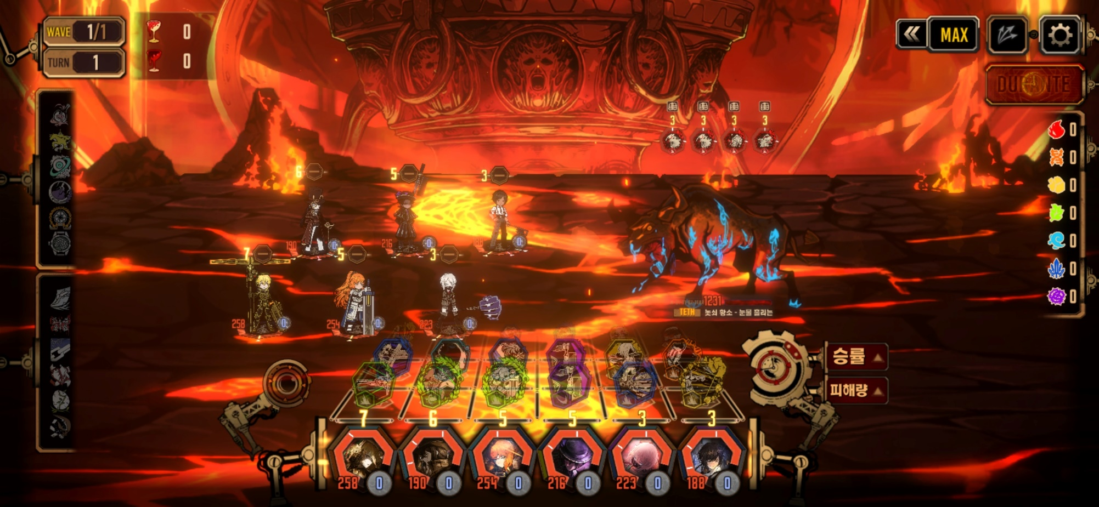
합 시스템 – 합 시스템 관련 UI 분류
적 관련 UI
수감자 관련 UI
조작 패널 관련 UI

Slide 6
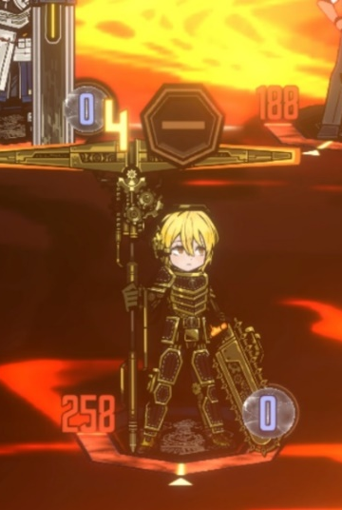
합 시스템 – 수감자 관련 UI 상세 설명
속도 수치 표시
현재 캐릭터의 속도.
행동 설정 스킬 칸
이번 턴에 사용 준비된 스킬의 아이콘이 위치하는 칸.

Slide 7
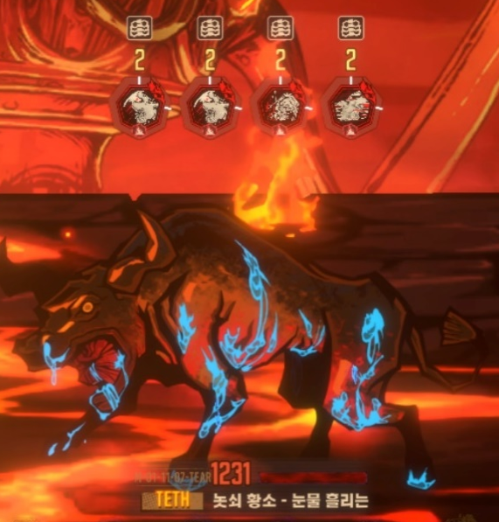
합 시스템 – 적 관련 UI 상세 설명
속도 수치 표시
해당 스킬을 사용할 속도.
부위 마크
스킬을 사용할 부위.
적이 다수의 부위를 가지고 있을 경우 스킬을 사용하는 부위를 구분하는 마크가 나타난다.
행동 설정 스킬 칸
이번 턴에 사용 준비된 스킬의 아이콘이 위치하는 칸.

Slide 8
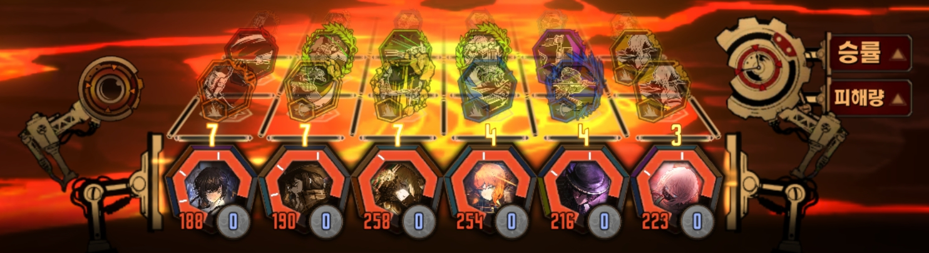
합 시스템 – 조작 패널 관련 UI 상세 설명
사용 가능 스킬 아이콘
수감자에게 행동을 명령할 수 있는 스킬의 아이콘.
행동 시작 버튼
수감자에게 준비된 스킬 사용 명령을 내리는 버튼.
수감자별 속도
현재 턴 수감자들의 개별 속도.

Slide 9
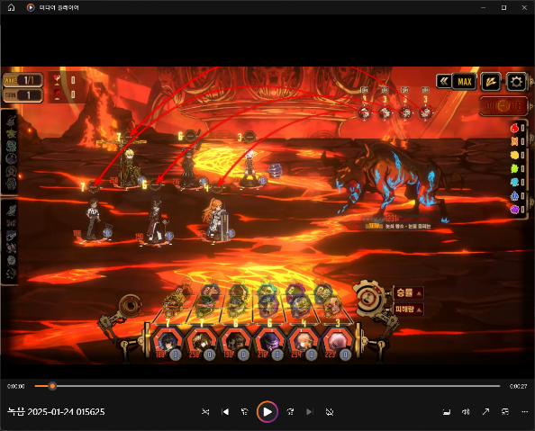
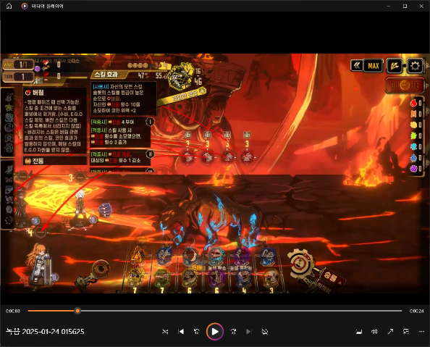
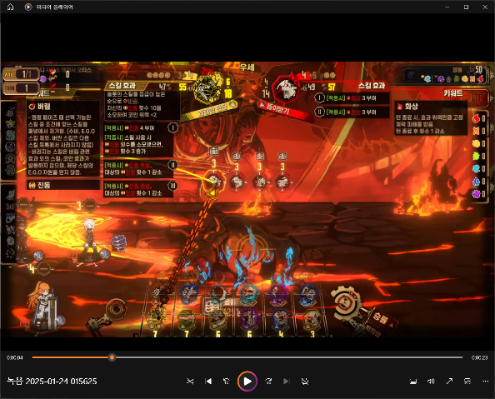


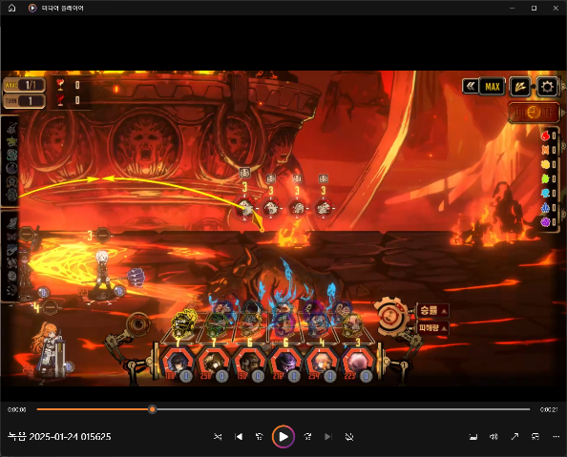
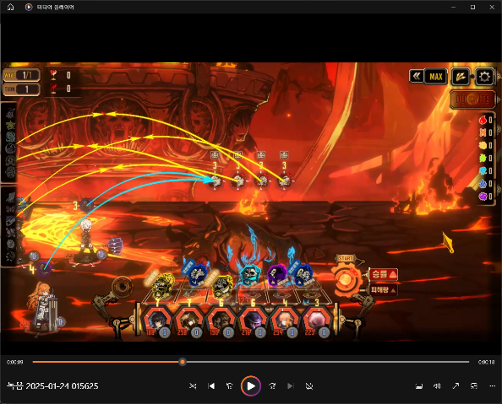
합 시스템 – 스킬 타겟 선택 과정
3.
2.
1.
3.
2.
1.
조작 패널의 스킬 마우스 클릭
스킬 선택
스킬 타겟 커서 출력
스킬 설명 출력
스킬 선택 상태에서
타겟에 마우스 오버
타겟 스킬 설명 출력
합 승률 출력
타겟 선 변환
2.
1.
1.
스킬 선택 상태에서
타겟에 마우스 클릭
스킬 선택 해제 및 사용 준비 완료
양측 스킬 설명 및 합 승률 닫기
행동 가능한 모든 수감자
스킬 준비 완료
행동 시작 버튼 활성화

Slide 10
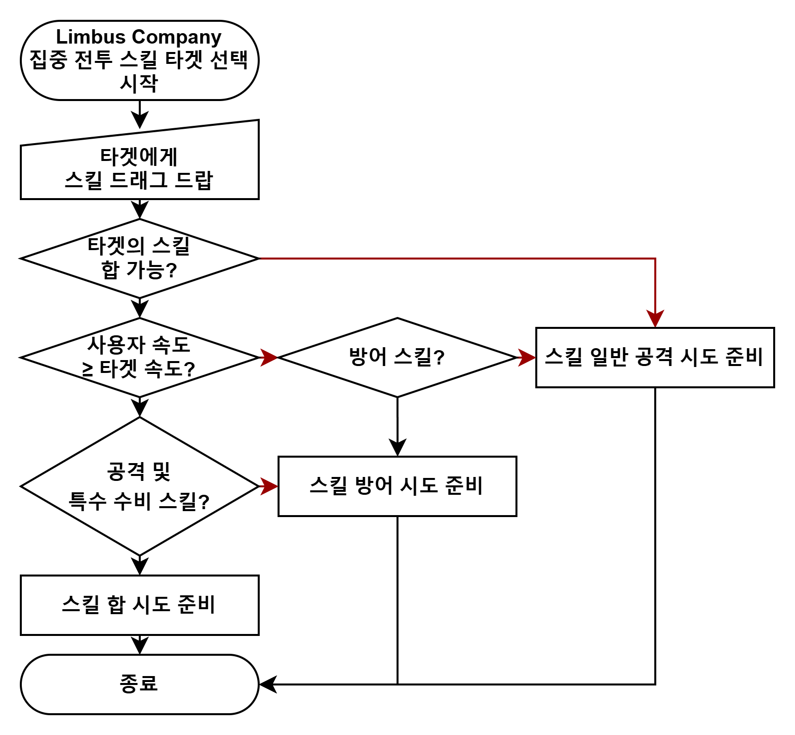
합 시스템 – 스킬 타겟 선택 차트

Slide 11
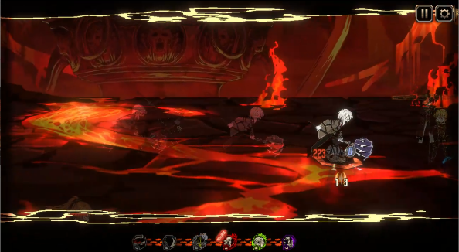
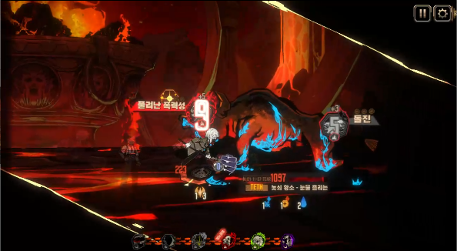
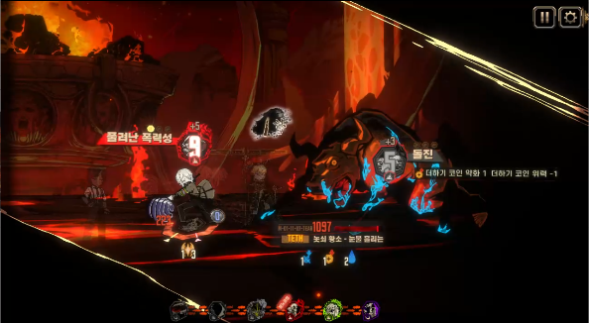
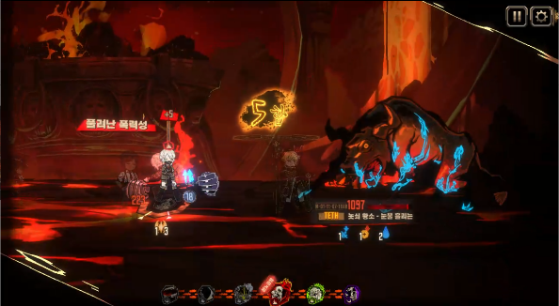
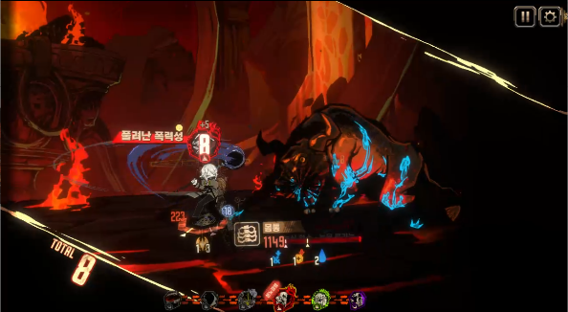
합 시스템 – 합 진행 과정
1.
2.
1.
합을 하기 위해 수감자 행동
양측 스킬 위력 계산
양측의 스킬 위력 비교
합 횟수 출력 및 상승
코인 결과에 따른 처리
1.
1.
한쪽의 코인이 모두 파괴되거나
행동 불능에 빠질 때까지
위 과정 반복
합 승리 대상 및 스킬 강조
합 종료
합 결과에 따른 스킬 효과 적용

Slide 12
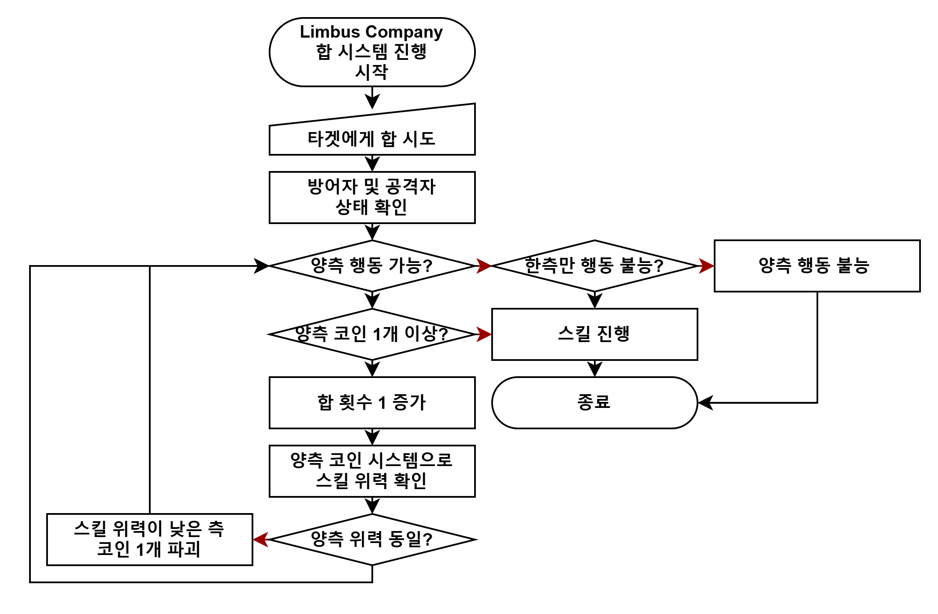
합 시스템 – 합 진행 차트

Slide 13
합 시스템 – 장점
장점
1. 단조로운 턴제 전투의 개선
자신과 상대의 턴이 반복되는 턴제 게임의 특징상 서로의 행동에 예측하는 것을 제외하면 즉각적인 대응할 수 없기 때문에 전투가 단조로워진다. 하지만 Limbus Company의 합 시스템은 턴제 전투를 실시간 전투처럼 상대의 행동에 대응 및 반응하는 능동적인 전투를 할 수 있게 해준다.
2. 전략의 다양성 증가
합 시스템은 단순하게 설명하면, 적의 공격 대상을 변경하고, 행동을 저지하는 시스템이다. 하지만 해당 시스템과 다른 시스템(속도 시스템, 흐트러짐 시스템 등)을 활용할 경우 전략의 숫자가 다양해 진다. Ex) 합 시도 시 적의 스킬 타겟을 합 대상에게 강제로 변경하는 것을 활용한 아군 보호 및 어그로 분산. 다수의 스킬을 타겟이 되었을 경우 합을 하는 대상의 스킬을 제외한 스킬은 일반 공격으로 사용되는 것을 활용한 안전한 데미지 축적 등

Slide 14
합 시스템 – 단점
단점
1. 복잡하고 이해하기 어려운 시스템
합 시스템은 Limbus Company의 전투에서 기본인 동시에 가장 중요한 부분이며, 다양한 시스템(속도 시스템, 코인 시스템, 흐트러짐 시스템)과 연동되어 활용해야 하기 때문에 복잡하고 이해하기 어려운 부분이 많다. 이러한 부분을 플레이어에게 이해시키기 위해서 게임 튜토리얼을 활용하여 합 시스템에 대한 설명을 하고 있지만, 해당 튜토리얼만으로 이해하는 플레이어는 거의 없으며, 대부분 게임을 직접 플레이 하며 스스로 알아가거나 다른 플레이어의 공략을 확인하고 있는 상황이다.
2. 파악하기 힘들고 난잡한 UI
위에서 서술했듯이 Limbus Company의 전투는 합 시스템을 활용이 가장 중요하며, 합 시스템을 활용하기 위해서는 적 스킬의 타겟을 파악하고 행동해야 한다. 스킬의 타겟은 포물선 형태의 화살표로 표기되며, 이는 스킬의 타겟이 되는 대상 숫자에 비례하여 늘어나고 그 숫자가 과도하게 많아질 경우 화살표가 거미줄 처럼 표기되어 파악하기 어렵게 된다. 또한, 스킬 설명과 같은 다른 시스템의 UI가 화살표를 가려 파악하기 힘든 경우 또한 자주 일어난다.
3. 정확하지 않은 합 승률 표기 시스템
일반적으로 플레이어가 합을 시도할 경우 제일 먼저 확인하는 것은 합 승률이며, 대부분의 플레이어들은 해당 승률을 확인하여 합을 시도한다. 하지만 합 승률에 표기되는 확률은 어디까지나 첫 번째 코인까지의 승률만을 표기한 것이며, 일부 상황(마이너스 코인 스킬 등)에서는 표기된 합 승률과 실질적인 합 승률이 전혀 다른 경우가 발생하게 된다.

Slide 15
합 시스템 – 보완점
1. 복잡하고 이해하기 어려운 시스템
현재 Limbus Company 전투 튜토리얼은 죄악 공명, 흐트러짐, 속도, 합, 정신력, 내성(타격 속성, 죄악 속성), 수비 스킬, e.g.o 스킬 순으로 게임의 시스템을 설명하고 있다. 해당 과정을 모두 일반 전투에서 설명하고 있지만, 일반 전투와 집중 전투에서 차이가 발생하는 부분에 대한 별도의 설명이 존재하지 않는다. [보완이 필요한 부분] 일반 전투에서는 타겟이 자동으로 선택되고 변경할 수 없기 때문에 속도에 대한 조건을 고려하지 않아도 되지만, 집중 전투에서는 수감자의 스킬 타겟을 직접 선택해야 한다. 그런데 튜토리얼 과정은 타겟이 자동으로 선택되고 변경할 수 없는 일반 전투에서 진행되기 때문인지 합을 하기 위해서는 적 스킬의 타겟이거나 적보다 높은 속도가 필요하다는 조건에 대한 서술이 존재하지 않는다. [보완 내용] 기존 튜토리얼 과정을 수정 및 보완하여 합을 하기 위한 기본 조건에 내용 설명과 합을 하는 과정에서 발생하는 결과에 대한 설명을 플레이어에게 보다 상세하게 설명하는 과정이 필요하다. [보완 목적] 게임의 전반적인 진입 장벽을 낮추고, 게임의 숙련되는 과정에서 소모되는 시간을 단축하여 신규 플레이어의 숫자를 늘리는 것이다.

Slide 16
합 시스템 – 보완점
2. 파악하기 힘들고 난잡한 UI
현재 Limbus Company 전투에서 플레이어에게 보이는 UI 정보는 매우 다양하고 전투 중에 플레이어가 한눈에 파악할 수 있도록 배치되어 있다. 하지만 너무 많은 정보가 한번에 보이기 때문에 난잡해 보이며, 동시에 서로 다른 UI들이 서로를 가려 원하는 정보를 파악하기 어렵게 한다. [보완이 필요한 부분] 속도가 빠른 적과 합을 하는 과정에서 플레이어는 적 스킬에서 이어지는 화살표(타겟 화살표)를 보고 화살표가 가리키고 있는 대상을 확인하고, 적 스킬 타겟이 된 수감자의 스킬을 선택한 다음 해당 수감자를 타겟으로 하는 적의 스킬을 선택하여 합을 시도한다. 수감자의 스킬을 선택하는 과정과 적의 스킬을 선택하는 과정에서 플레이어는 각 스킬들에 마우스 오버하게 되고 각 스킬의 설명이 출력된다. 출력된 스킬의 설명은 타겟 화살표를 가리게 되어 플레이어는 이전에 확인한 타겟을 파악하기 힘들어진다. [보완 내용] 스킬 설명이 출력되는 영역을 수감자 및 적이 배치되는 전투 필드와 확실하게 분리하여 서로의 영역을 침범하지 않게 하고, 스킬 선택 시 스킬을 사용하는 수감자와 해당 스킬의 타겟으로 설정가능한 대상 강조하여 플레이어에게 각 상황에 필요한 정보만을 제공한다. 또한, 스킬 설명이 출력되는 방식을 보다 간결하게 정리하여 스킬 설명이 출력되는 영역을 간소화 한다. [보완 목적] 전투 중 스킬 타겟을 선택하는 과정에서 플레이어에게 혼란이 발생할 수 있는 요소를 줄여 전투에서 발생하는 피로감을 줄이는 것이다.

Slide 17
합 시스템 – 보완점
3. 정확하지 않은 합 승률 표기 시스템
합 승률을 직접 계산하기 위해서는 다양한 변수를 계산해야 하고 해당 과정은 매우 복잡하기 때문에 전투에는 편의성을 위해 합 승률을 자동으로 계산하여 표기하는 시스템이 존재하지만 표기되는 승률과 실제 승률에는 차이점이 존재한다. [보완이 필요한 부분] 현재 합 승률 표기 시스템에서 표기되는 합 승률은 현을 진행 했을 경우 첫 합에서 상대의 코인을 파괴할 확률, 즉 첫 합의 승률을 표기하기 때문에 실제 합의 승률과 많은 차이가 존재 한다. 특히 더하기 코인과 빼기 코인의 합의 경우 오차 범위가 매우 커지게 된다. 튜토리얼을 포함한 게임 어디에도 표기된 합 승률이 첫 합의 승률이라는 설명이 없기 때문에 플레이어에게 혼란을 주게 된다. 또한, 해당 과정을 기믹 파훼의 방법으로 이용할 수는 있으나 이는 플레이어에게 불편하고 피곤한 경험이 되어 게임의 장시간 하기 힘들게 한다. [보완 내용] 현재 첫 합의 승률만을 표기하는 현재 시스템을 합 전체의 승률을 표기도록 공식을 변경해야 한다. 단, 자신 코인이 파괴되는 것이 없이 모든 합을 이기는 것과 자신의 코인이 파괴되어도 합을 이기는 것에는 데미지 적인 큰 차이가 있기에 해당 내용을 구분하여 2개의 승률을 표기해야 한다. [보완 목적] 합을 승률을 플레이어가 일일이 직접 계산하는 것은 매우 복잡하고 피곤한 작업이며, 이를 해소하여 게임 플레이 중 플레이어의 느끼게 되는 피로감을 줄여 결과적으로 플레이어의 게임 플레이 시간을 늘리게 된다.

Slide 18
Q & A

Slide 19
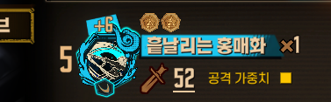
합 시스템 – 스킬 위력 계산식
계산식
스킬 위력 계산식 | 스킬 위력 = 기본 위력 수치 + 코인 위력 + 합 위력 수치 + 최종 위력 수치 (계산 결과가 0 이하일 경우 0으로 보정한다.)
코인 위력 계산식 | 코인 토스 결과 앞면이 나온 코인의 숫자 × 코인 위력
용어 설명
기본 위력 수치 | 스킬이 가지고 있는 고유의 위력
코인 | 스킬 사용한 일반 공격, 합 진행 시 코인 토스를 진행하여 스킬 위력에 변동을 주는 요소
코인 값 | 코인 토스 결과가 앞면일 경우 변동을 주는 수치 (코인 값이 양수일 경우 더하기 코인(플러스 코인), 코인 값이 음수 일 경우 빼기 코인(마이너스 코인)이라고 부른다.)
코인 개수 | 스킬이 가지고 있는 코인의 개수
코인 위력 | 코인 토스 결과로 앞면이 나온 코인 값을 모두 합한 수치
합 위력 수치 | 합 진행 시에만 스킬 위력에 변동을 주는 수치
최종 위력 수치 | 합 및 공격 시 스킬 위력에 변동을 주는 수치
코인 값
코인 개수
예시)
기본 위력 7, 코인 값 2, 코인 개수 4
합 위력 – 2, 최종 위력 + 1
앞면이 나온 개수(= 코인 앞면) 3
기본 위력 7
+ (코인 위력 = 코인 값 2 × 코인 앞면 3)
+ 합 위력 (- 2)
+ 최종 위력 1
= 12
기본 위력 수치

Slide 20

UI 개선 – 기존 UI 배치 현황
1
2
3
4
5
6
7
1 | 턴/웨이브 정보
2 | 특수 기믹 관련 정보
3 | 전투 관련 정보량 조절 버튼
4 | 스킬 타겟 화살표 조절 버튼
5 | 설정 버튼
6 | 빛의 묘목
7 | 전투 수감자 패시브 관련 UI
8 | 대기 수감자 패시브 관련 UI
9 | 죄악 속성 자원 보유량
10 | 수감자 관련 UI
11 | 적 관련 UI
12 | 조작 패널 관련 UI
10
11
9
8
12

Slide 21








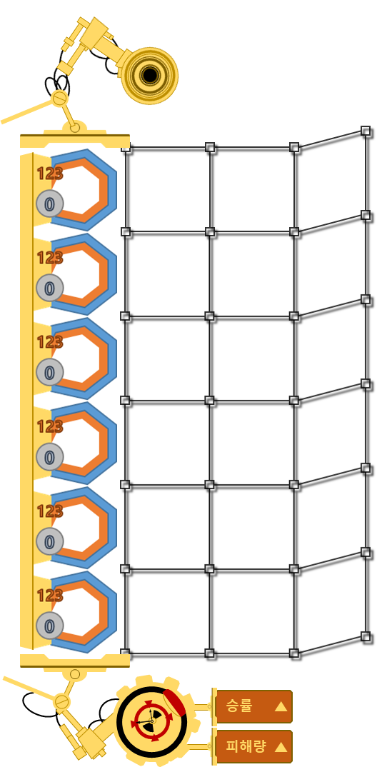
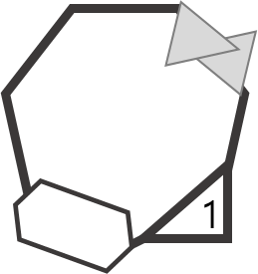
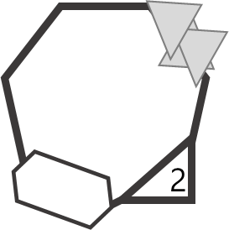
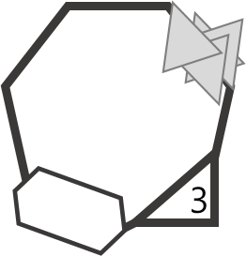
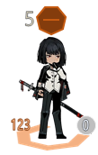
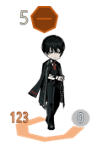
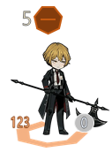
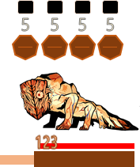
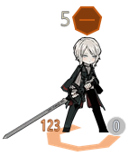
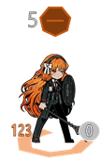
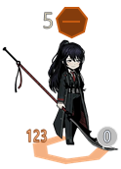
UI 개선 – UI 위치 변경
2.
1.
변경 내용
1. 조작 패널의 위치를 변경하여 아래쪽에 공간을 확보함. 2. 패시브 관련 UI를 위치를 변경하고 UI를 클릭하여 숨길 수 있게 변경함.

Slide 22
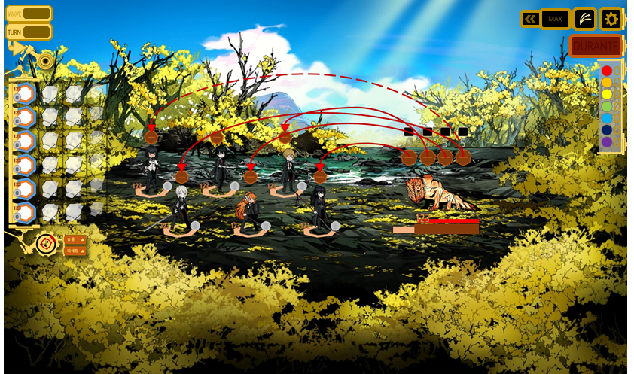
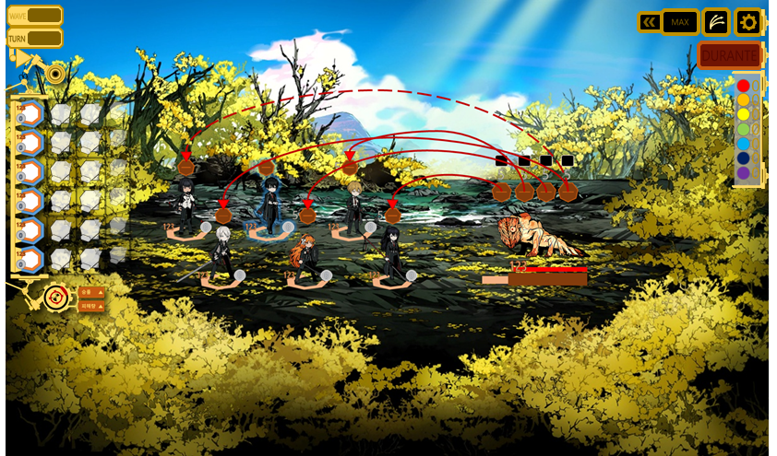
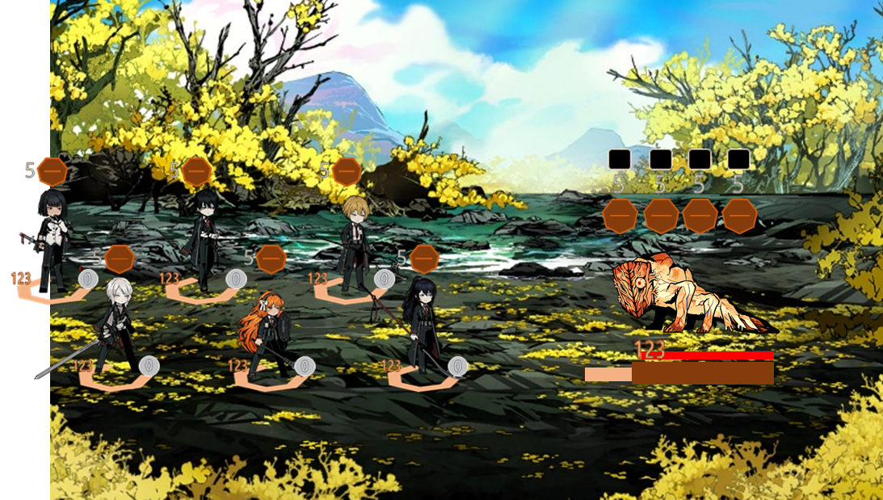
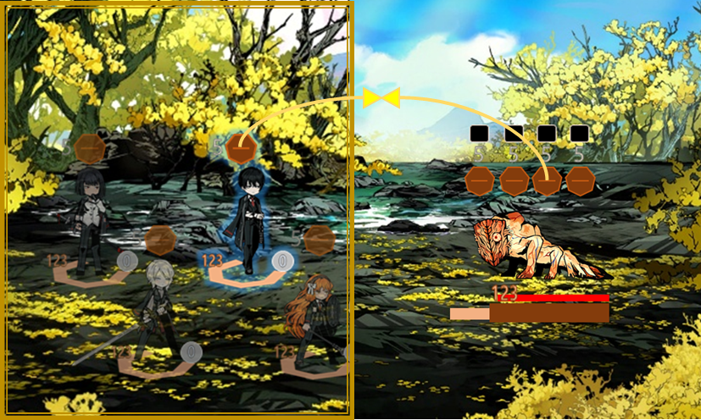
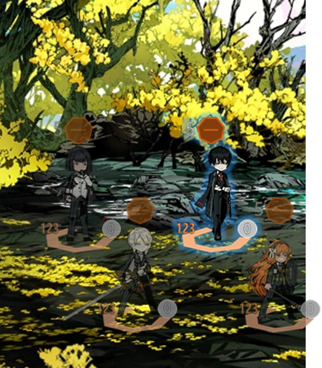

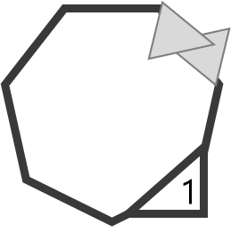
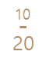




스킬 명
균형
스킬 명
2
1
1
2
코인 효과
스킬 효과
내성
20
20
내성
스킬 효과
코인 효과
Ⅰ
Ⅰ
20
20
Ⅱ
Ⅱ

Slide 23
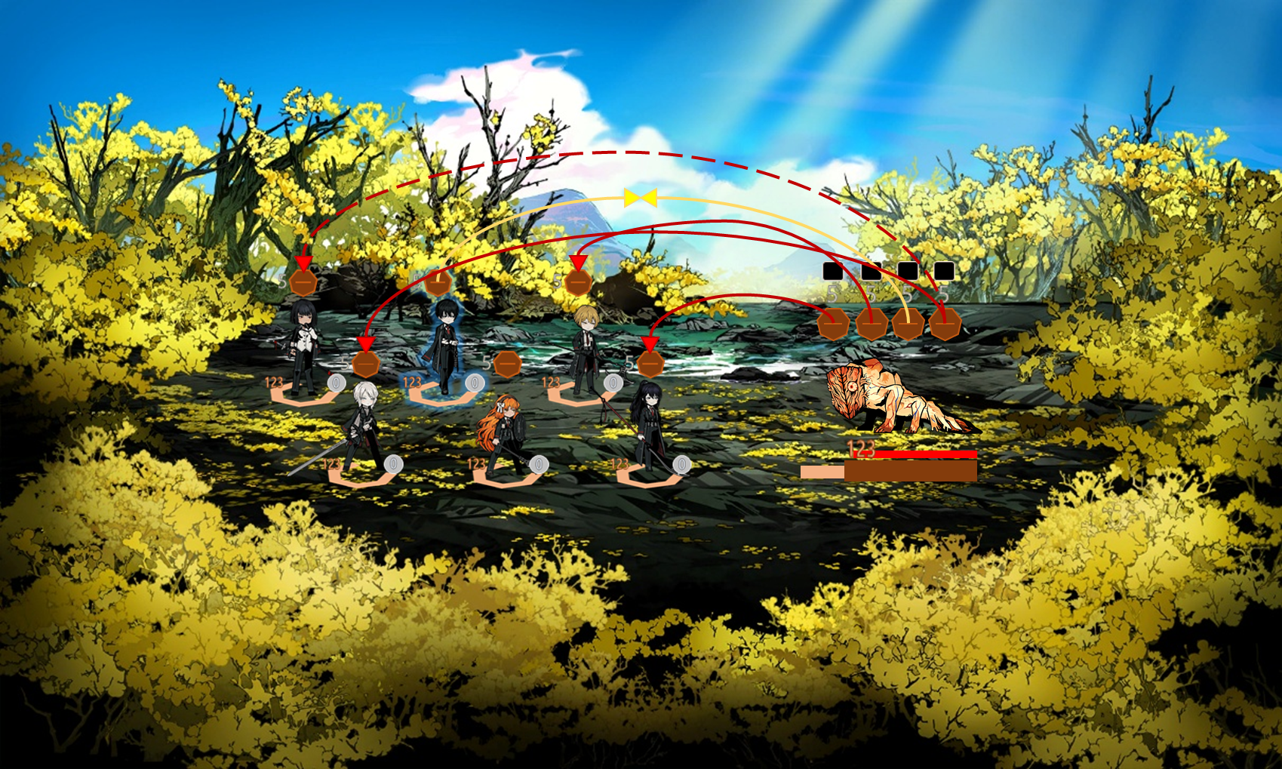

Slide 24

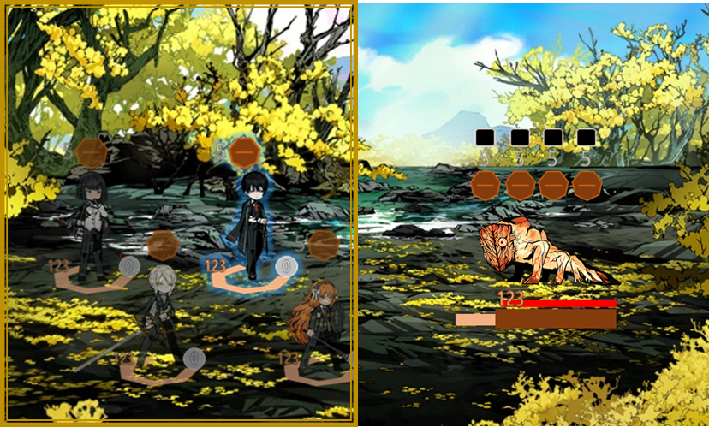
스킬 명
균형
스킬 명
2
1
1
2
코인 효과
스킬 효과
내성
20
20
내성
스킬 효과
코인 효과
Ⅰ
Ⅰ
20
20
Ⅱ
Ⅱ

Slide 25
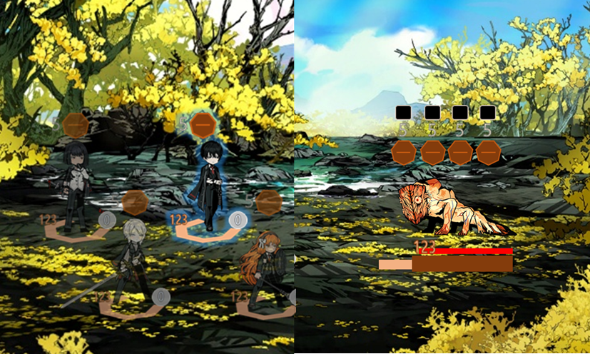

Slide 26

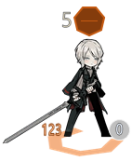
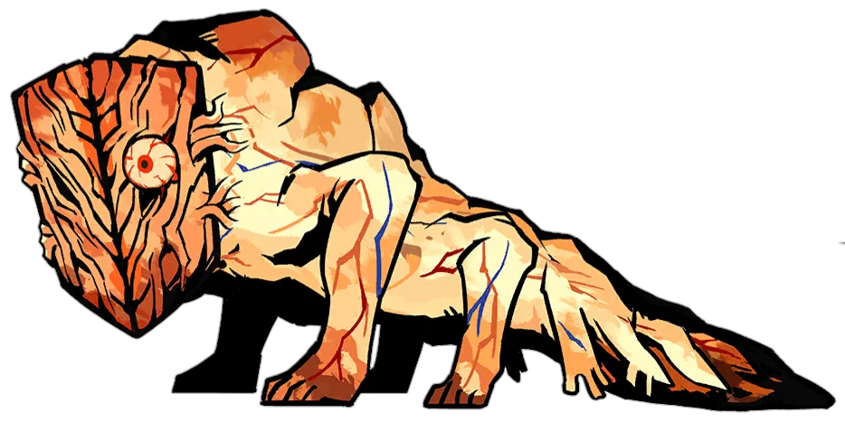
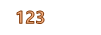

Slide 27
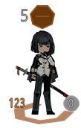
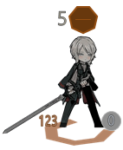
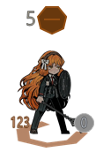

Slide 30
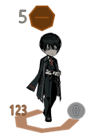

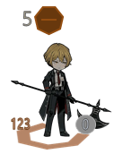

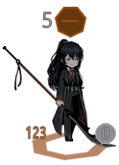



UI 개선 – UI 위치 변경

Slide 31


UI 개선 – UI 위치 변경
스킬 명
균형
스킬 명
2
1
1
2
코인 효과
스킬 효과
내성
20
20
내성
스킬 효과
코인 효과
Ⅰ
Ⅰ
20
20
Ⅱ
Ⅱ
Ⅲ
Ⅳ
10
20

Slide 32


UI 개선 – 패시브 관련 UI 변경

Slide 33
UI 개선 – UI 위치 변경

Slide 34
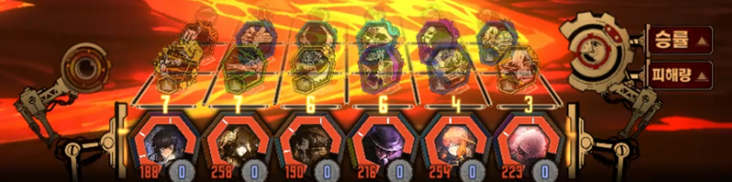



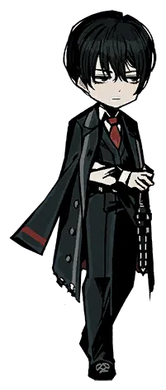

UI 개선 –
5
5
5
5
5
5
5
5
5
5

Slide 35

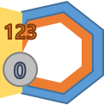


1
2
3
123
0

Slide 36


Slide 37


Slide 38


Slide 39




▲
승률
▲
피해량

